Slide 1
Zadaci Python

Slide 2
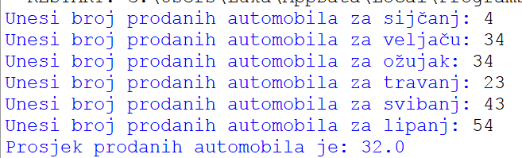
Zadatak 1
Domagoj voli automobile i matematiku. On želi napraviti program koji će izračunati koliki je prosjek prodanih automobila za prvih šest mjeseci. Pomognite Domagoju napisati program koji će unijeti 6 različiti brojeva i ispisati njihov prosjek.

Slide 3
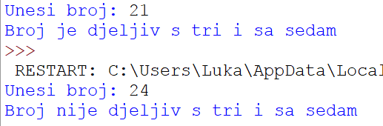
Zadatak 2
Napiši program koji provjerava je li uneseni broj djeljiv s tri i sa sedam, ako je djeljiv s trii sa sedamprogram ispiše poruku „broj je djeljiv s tri i sa sedam”, ako broj nije djeljiv s tri i sa sedam program ispiše poruku „broj nije djeljiv s tri i sa sedam”

Slide 4
Zadatak 3
Napiši program koji će unijete broj stanovnika grada i prema tome broju ispisati veličinu grada(prema tablici)
Broj stanovnika | Opis
<=0 | U gradu nitko ne živi
[0, 10000] | Mali gradić
[10000, 150000] | Grad srednje veličine
[150000, 500000] | Veliki grad
[500000, 1000000] | Velegrad
>1000000 | Metropola

Slide 5
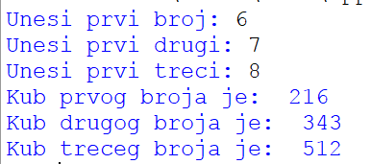
Zadatak 4
Napiši program koji će ispisati za unesena 3 broja njihove kubove.

Slide 6
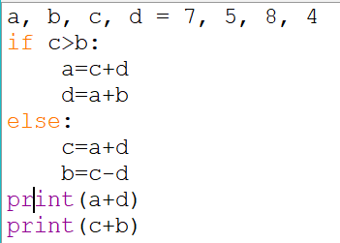
Zadatak 5
Za prikazani programski kod napišite kolika je vrijednost izraza:
  print(a+c)
  print(b-d)

